Slide 1
공 사 지 명 원
design HARAM

Slide 2
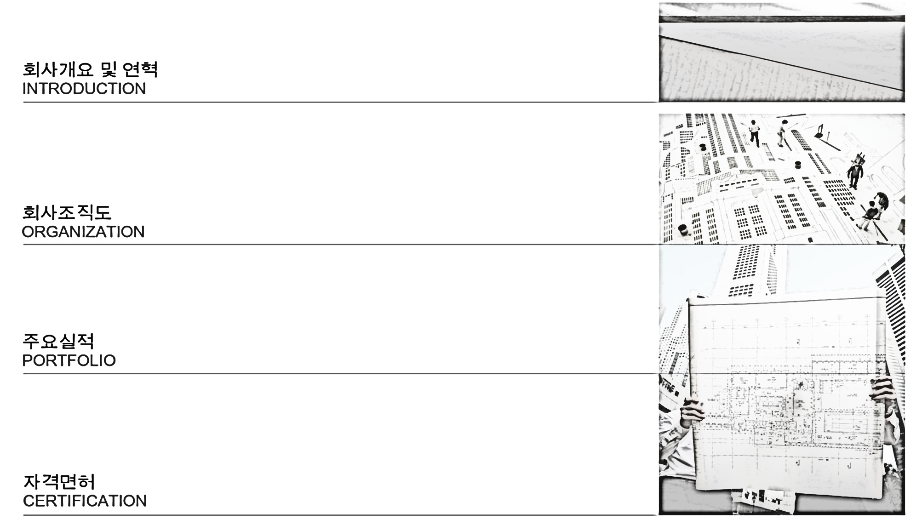
INTRODUCTION
회사개요
design HARAM

Slide 3
INTRODUCTION
회사개요
Design Process
디자인 하람은 기획단계에서 공간의 ldeitity 확립과 축척된 정보지식과 기술로 체계적인
프로세스를 구축하여 한 차원 높은 공간 Design을 제시하고 있습니다.
Ⅰ. 프로젝트
& 구상설계
Ⅱ. 자료수집
& 이미지스케치
Ⅵ. 사후관리
Project Process
Ⅲ.미팅 / 견적
Ⅴ. 수정 / 보완
Ⅳ. 결과
design HARAM

Slide 4
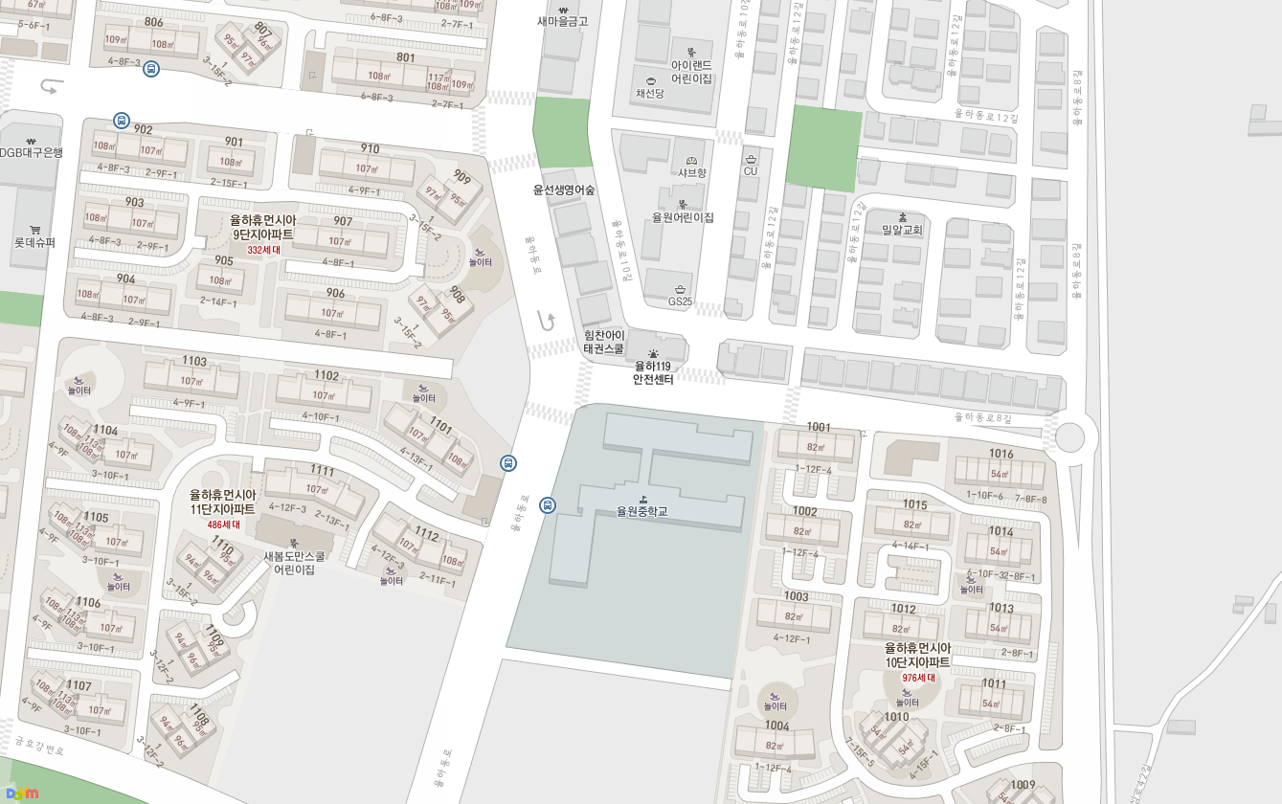
INTRODUCTION
회사개요
대구광역시 동구 율하동
율하동로 8길 25, 203호
design HARAM

Slide 5
INTRODUCTION
회사개요
회 사 명 : 하람디자인
회 사 주 소 : 대구광역시 동구 율하동로 8길 25. 203호
사 업 자 등 록 번 호 : 509-72-00066
사 업 명 : 건설업, 인테리어 공사
전 화 / 팩 스 : 053-214-3647 / 053-216-3647
E-mail / Blog : haramdesign@hanmail.net
http://m.blog.naver.com/haramdesign2016
design HARAM

Slide 6
INTRODUCTION
회사개요
회 사 연 혁 | 2003년 2006년 2007년 2008년 2011년 2012년 2013년 2014년 2015년 2016년 2017년 | 다빈치커피숍 놀부보쌈 놀부 부대찌개 교촌치킨 BHC 칠곡우영펠리스 신기동 주택 방가비어 이남자의초밥 대백프라자포장매장 설빙 다수지점 찜한남자 지점 서남시장 변호사사무실 대명동평화상사 빌딩 홈센타 타일전시장 칠곡우영펠리스 사우나 리모델링 효성병원 효성병원 불임센터 산후조리원 현풍주택 서가앤쿡 수성구 롯데캐슬 공동주민시설(어린이집&노인정) 성서아파트 봉덕동주택 대봉동 양복점 피부샵 놀부옛날통닭 다비고레스토랑(논산,지산점) 수성동 롯데캐슬 편의시설 성서호프 중동커피숍 스트라이크존 8개지점 근대골목단팥빵 미친닭 또봉이치킨 GS편의점 다수지점 현재까지
design HARAM

Slide 7
ORGANIZATION
회사조직도
기획설계1팀
기획설계본부
기획설계2팀
설계공사1팀
설계공사본부
하람디자인
설계공사2팀
대구본사
회 계 부
관리본부
경 리 부
영업본부
영업지원팀
design HARAM

Slide 8
PORTFOLIO
포트폴리오
RESTAURANT RESTAURANT | 다빈치커피숍 다비고레스토랑(논산,시지점) 성서호프 서가앤쿡 중동커피숍
GOVERNMENT ISSUE BUILDINGS GOVERNMENT ISSUE BUILDINGS | 수성구 롯데캐슬 공동주민시설 (어린이집&노인정) 성서아파트 수성동 롯데캐슬 편의시설
BUILDING BUILDING | 신기동주택 현풍주택 봉덕동주택
MODEL HOUSE MODEL HOUSE | 홈센타 타일전시장
SPORTS CLUB SOPRTS CLUB | 칠곡우영펠리스 대명동평화상사빌딩 스트라이크존 8개지점
HOSPITAL HOSPITAL | 효성병원 효성병원 불임센터 산후조리원
OFFICE OFFICE | 서남시장 변호사사무실 대봉동 양복점 피부샵
SIP SIP | 놀부보쌈 놀부 부대찌개 설빙 다수지점 교촌치킨 BHc 대백프라자포장매장 방가비어 이남자의초밥 찜한남자 지점 근대골목단팥빵 미친닭 또봉이치킨 놀부옛날통닭 GS편의점 다수
design HARAM

Slide 9
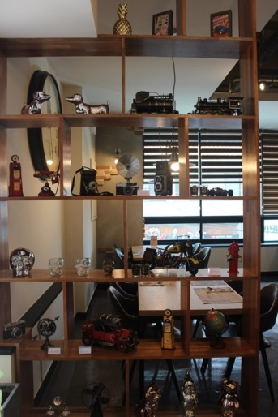
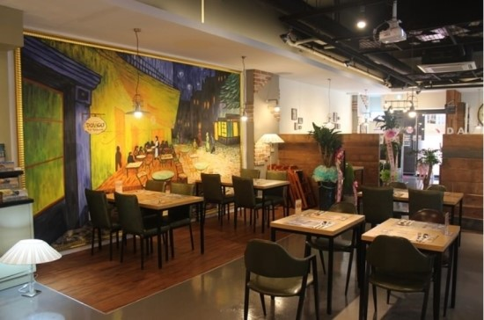
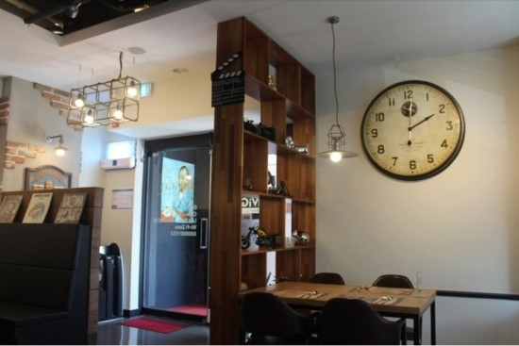
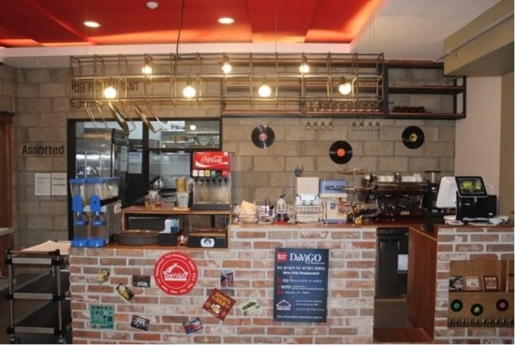
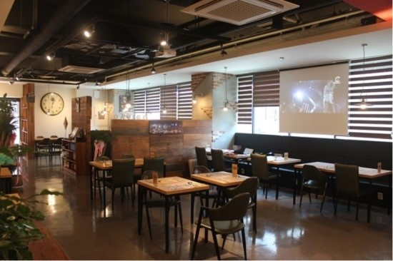
RESTAURANT
레스토랑
다비고 레스토랑
design HARAM

Slide 10
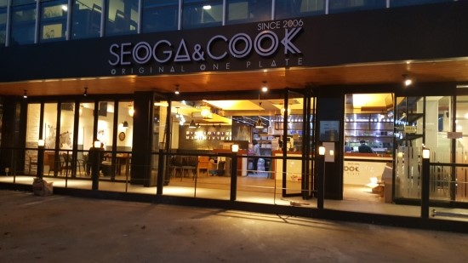
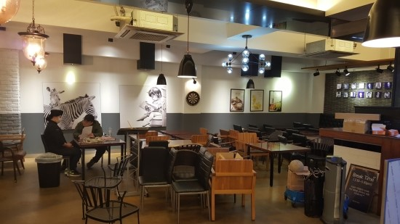
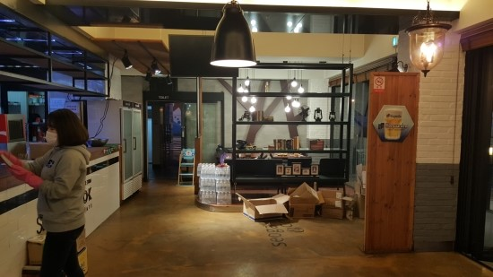
RESTAURANT
레스토랑
서가앤쿡
design HARAM

Slide 11
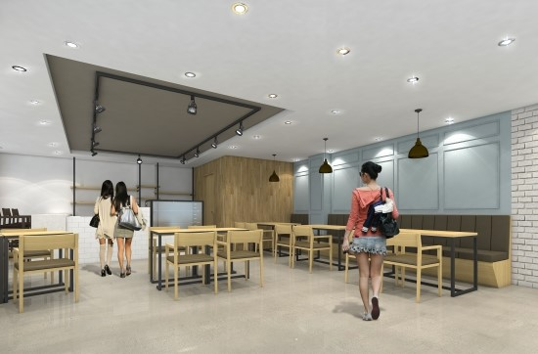
RESTAURANT
레스토랑
중동커피숍 3D
design HARAM

Slide 12
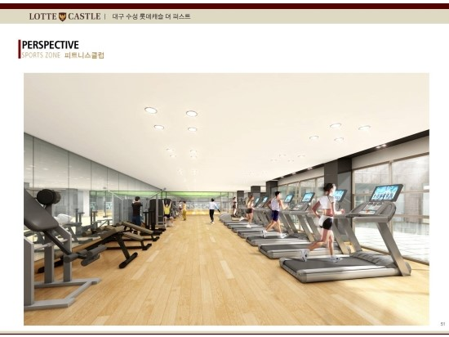
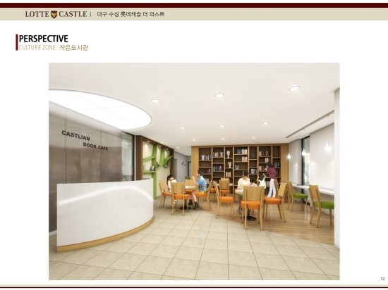
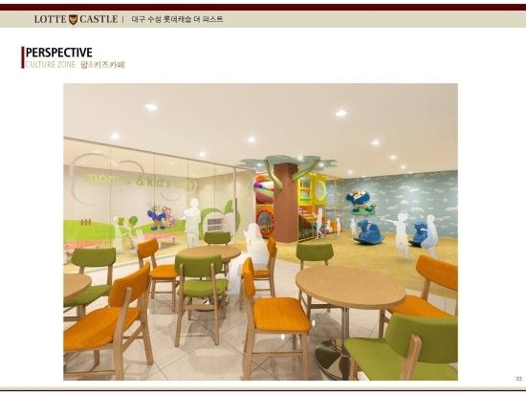
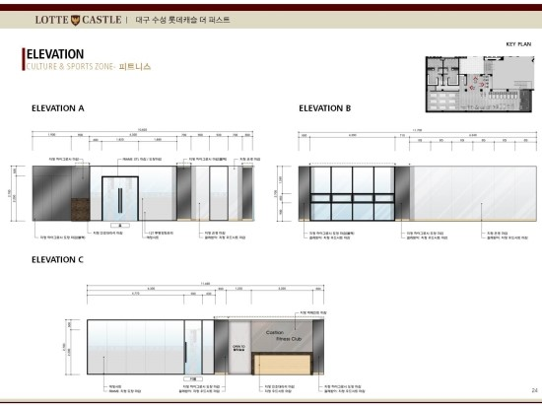
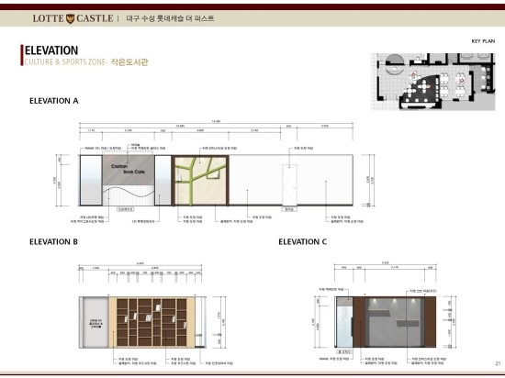
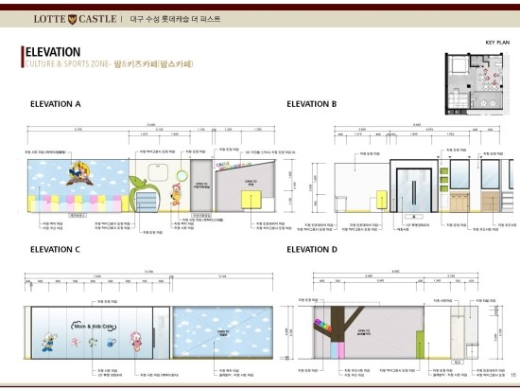
GOVERNMENT ISSUE BUILDINGS
관급시설
수성동 롯데캐슬 - 휘트니스, 작은도서관, 맘키즈카페
design HARAM

Slide 13
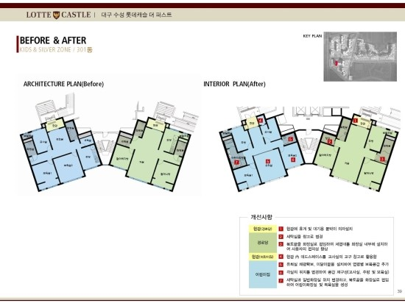
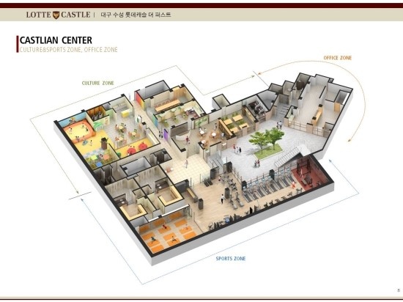
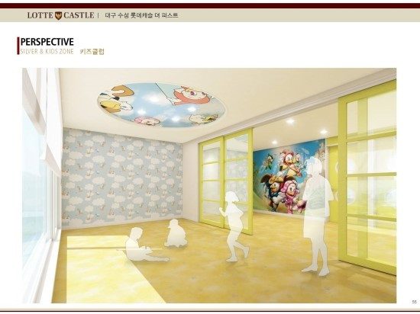
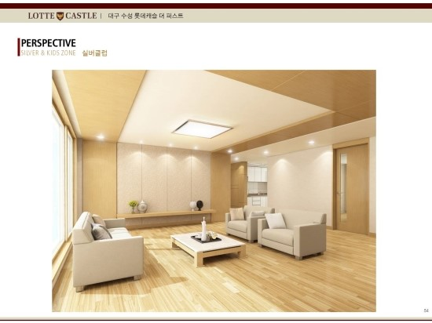
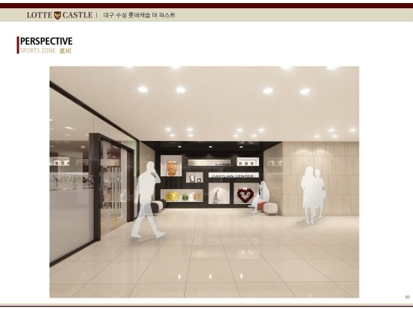
GOVERNMENT ISSUE BUILDINGS
관급시설
수성동 롯데캐슬 키즈클럽, 실버클럽, 로비 그외 다수
design HARAM

Slide 14
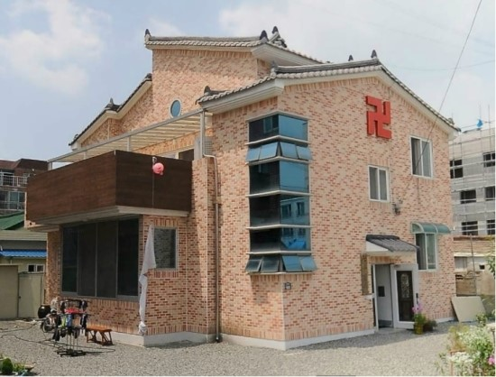
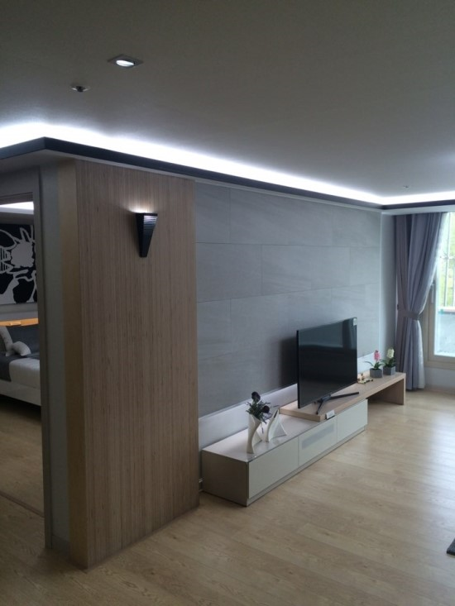
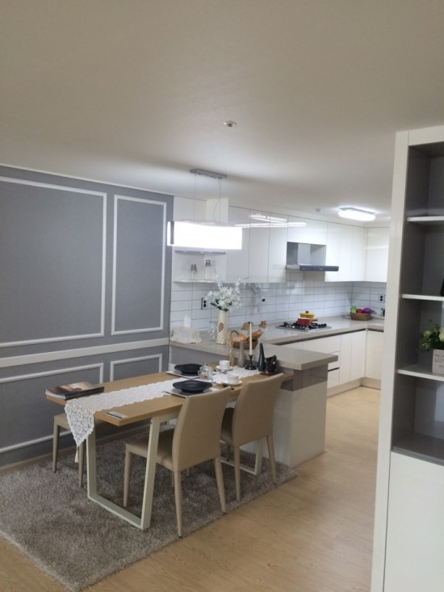
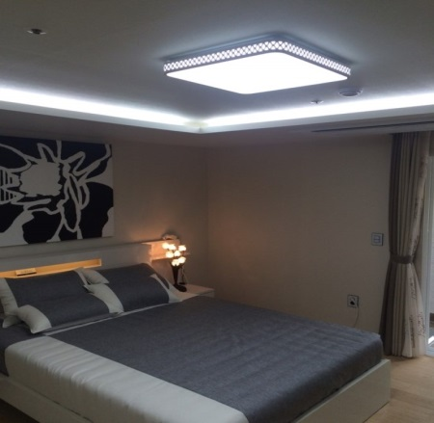
BUILDING
건축공사
신기동 주택
수성동 롯데캐슬 ART
design HARAM

Slide 15
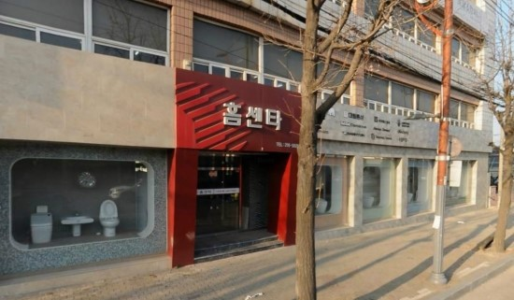
MODEL HOUSE
모델하우스
홈센타 타일전시장
design HARAM

Slide 16
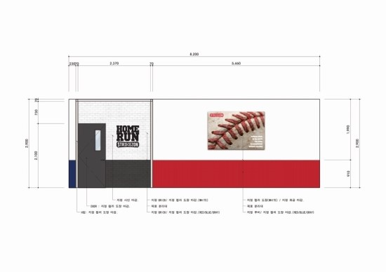
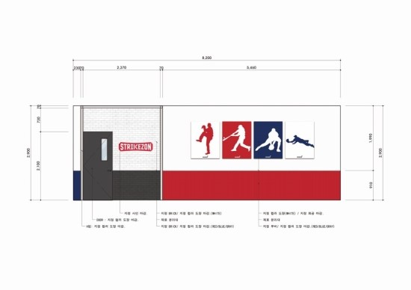
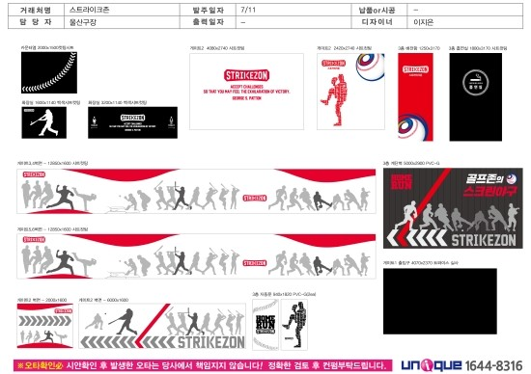
SPORTS CLUB
스포츠시설
스트라이크존 2D
컬러링
design HARAM

Slide 17
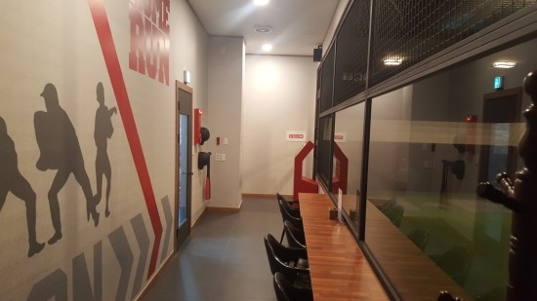
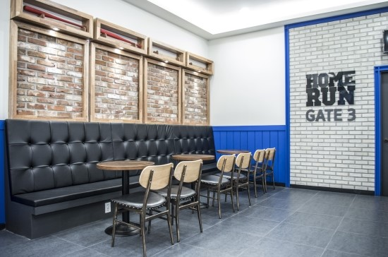
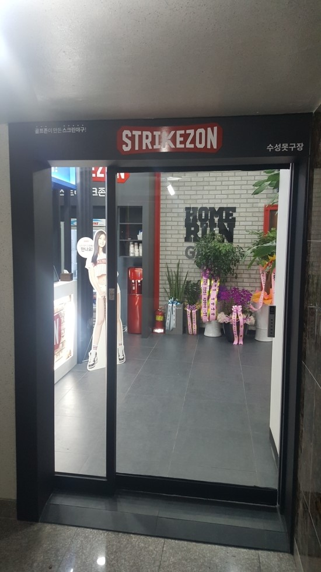
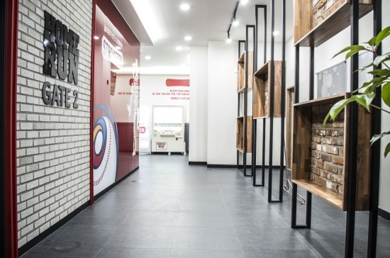
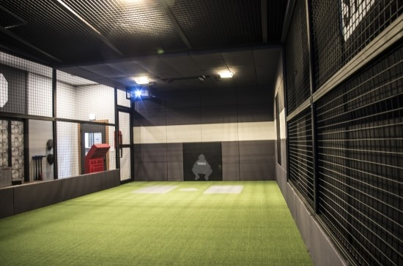
SPORTS CLUB
스포츠시설
스트라이크존
수성못점 외 7개지점
design HARAM

Slide 18
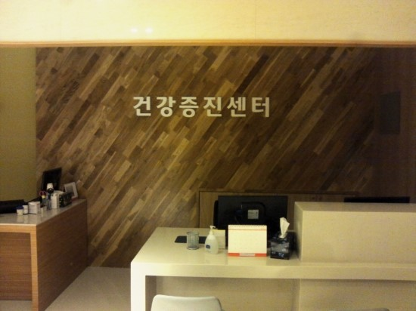
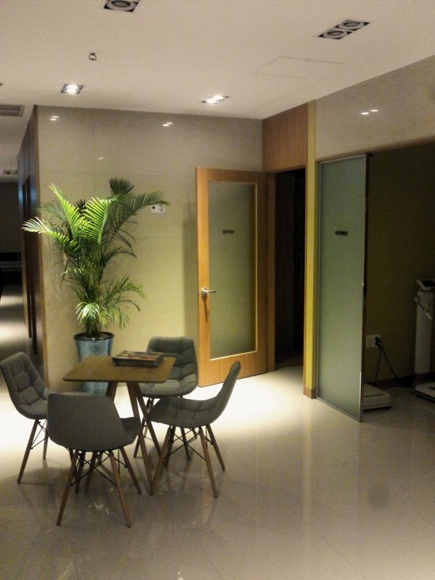
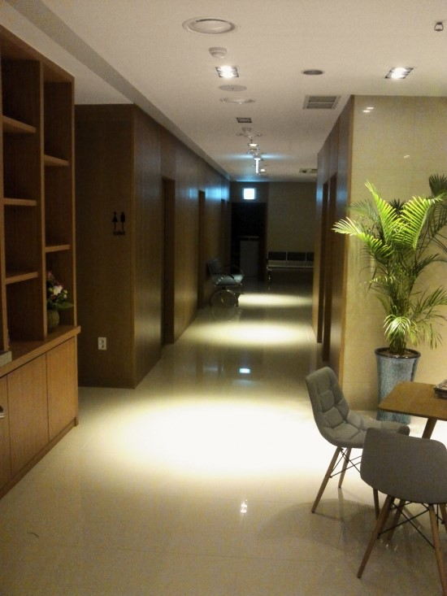
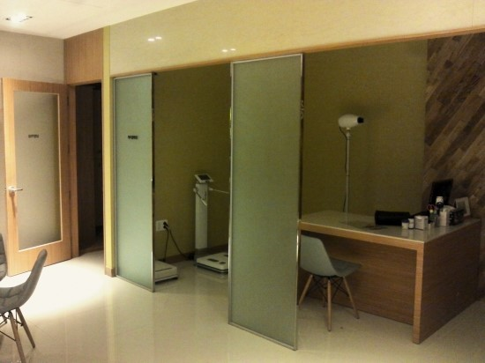
HOSPITAL
의료시설
효성병원
건강증진센터
design HARAM

Slide 19
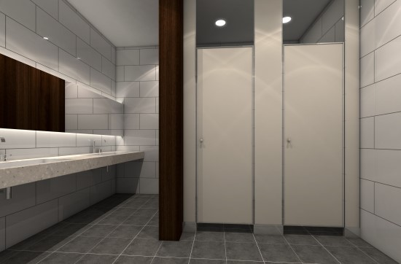
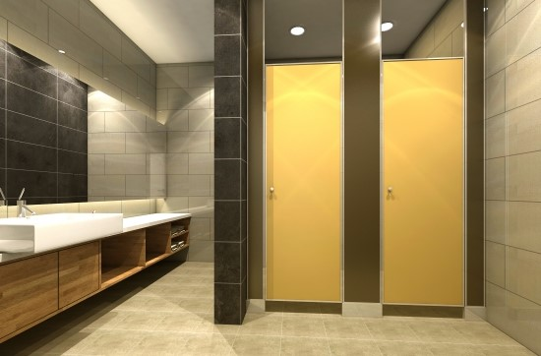
HOSPITAL
의료시설
효성병원 화장실 3D
design HARAM

Slide 20
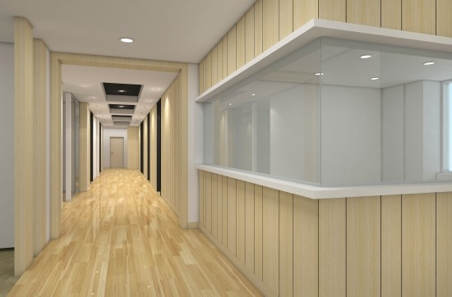
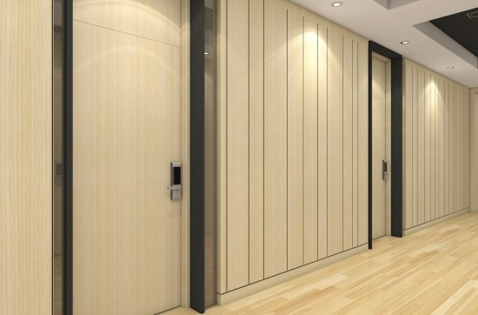
HOSPITAL
의료시설
산후조리원 3D
design HARAM

Slide 21
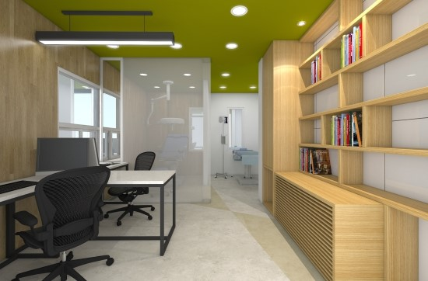
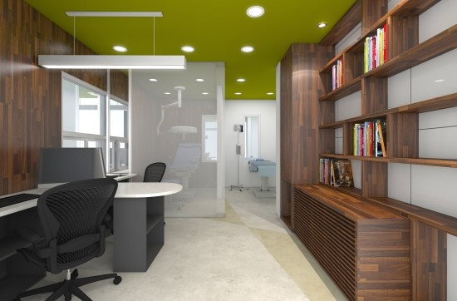
HOSPITAL
의료시설
효성병원사무실 3D
design HARAM

Slide 22
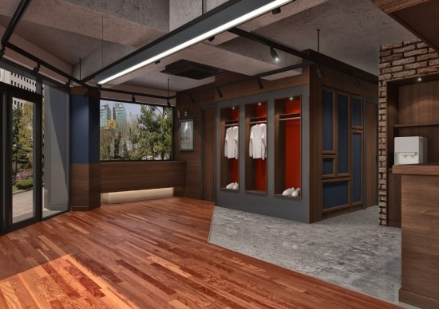
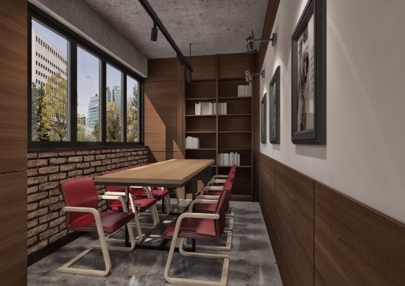
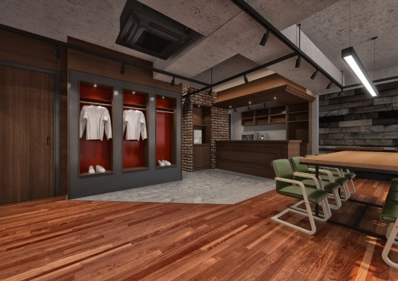
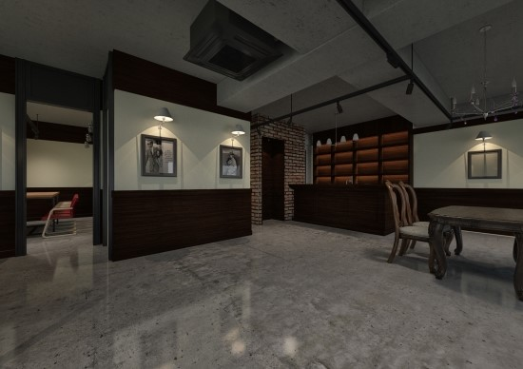
OFFICE
직무시설
대봉동 양복점
design HARAM

Slide 23
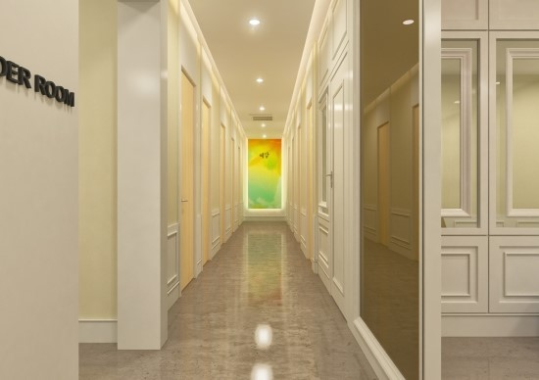


OFFICE
직무시설
피부샵 3D
design HARAM

Slide 24




FRANCHISE
프랜차이즈
미친닭
design HARAM

Slide 25





FRANCHISE
프랜차이즈
대백프라자 시향
design HARAM

Slide 26




FRANCHISE
프랜차이즈
해밀본가진주냉면
3D
design HARAM

Slide 27





FRANCHISE
프랜차이즈
설빙
design HARAM

Slide 28





FRANCHISE
프랜차이즈
방가비어
design HARAM

Slide 29




FRANCHISE
프랜차이즈
찜한남자
design HARAM

Slide 30




FRANCHISE
프랜차이즈
놀부옛날통닭
design HARAM

Slide 31




FRANCHISE
프랜차이즈
또봉이치킨
design HARAM

Slide 32



FRANCHISE
프랜차이즈
근대골목단팥빵
design HARAM

Slide 33





3D
작업공간
청담동 사무실 3D
design HARAM

Slide 34

3D
작업공간
주택(건축) 3D
design HARAM

Slide 35


3D
작업공간
사무실&전시장 3D
design HARAM

Slide 36



3D
작업공간
대기실&카페 3D
design HARAM

Slide 37




3D
작업공간
성서 사무실 3D
design HARAM

Slide 38


3D
작업공간
00 패밀리 레스토랑 3D
design HARAM

Slide 39


